Slide 1
Beto: una solución web que apoya la gestión de la CAC
mHealth para Diabetes
2016-2017

Slide 2


Diagnóstico general
Acceso, captura, procesamiento y visualización de la información sobre el tratamiento de diabetes.
EPS
Médico
Paciente

Slide 3
Necesidades para toma de decisiones
EPS
Médico
Toma de decisiones con cuenta de alto costo.
Manejo de altas cantidades de información.
Visualización.
Toma de decisiones en cita médica.
Seguimiento de avance de la enfermedad.
Captura y procesamiento.
Paciente
Información sobre la enfermedad.
Acompañamiento para auto cuidado.
Acceso.

Slide 4
Alcances de la solución
EPS
Médico
Transformación y presentación de datos en formato
comprensible.
Visualización.
Recolectar y ordenar datos sobre el paciente.
Capturar información inexistente sobre el paciente.
Captura y procesamiento.
Paciente
Proveer información y proponer cambio de hábitos.
Acompañamiento empático para autocuidado.
Acceso.

Slide 5


Alcances de la solución
Toma de decisiones sobre tratamiento de diabetes en el programa.
Provee información de tratamiento sobre la enfermedad.
Acompañamiento sobre el tratamiento y sobre modificación de hábitos.
Servicio basado en la nube
Servicio basado en la nube
Servicio basado en la nube
EPS
Médico
Paciente
Captura de información sobre el tratamiento de la enfermedad.
Visualización de datos sobre la cuenta de alto costo y tratamiento de pacientes.
Procesamiento de información sobre cada paciente.

Slide 6


Canales de comunicación
EPS
Correos electrónicos (sin frecuencia definida)
IPS
Llamadas pos-hospitalización
Talleres presenciales
Llamadas
Citas médicas (c/ 6 meses o según el médico)
Paciente
Cita médica
Buzón
Exámenes de control (antes de cada cita)
Fuente:
Entrevista área TIC S.O.S Entrevista área Gestión de Riesgos Visita Comfandi

Slide 7
Datos para toma de decisiones
Bases de datos
Monitoreo de indicadores de resultado y proceso
EPS (D.P)
IPS (SAP)
Informes y decisiones
Recalcar importancia
de la cita
Verificar permanencia
en el programa
Información sobre enfermedad
Espacio grupal cuyo objetivo es informar para
mejorar hábitos del paciente
Fármacos/hábitos/cita/exámenes Tomar medidas según el estado del paciente y sus resultados de exámenes
Horario cita
Recuerda cita para aumentar posibilidad de asistencia.
Paciente
Estilo de vida/síntomas Resumen sobre estilo de vida, adherencia y estado general.
Examen y valoración
Resultado de exámenes Dato de control que ingresa al sistema de la IPS antes de cada cita
PQR
Fuente:
Entrevista área TIC S.O.S Entrevista área Gestión de Riesgos Visita Comfandi

Slide 8
Proceso Actual de la CAC
Proceso de actual de CAC
Numero de procesos: 17
Numero de actores: 5
Numero de controles de calidad: 9
Frecuencia de comunicación EPS-IPS: 6 meses(Toma de decisiones)

Slide 9
Descripción del Problema
Volumen de datos
Procesamiento de grandes cantidades de información de los pacientes para la gestión del riesgo
Reprocesos
Captura :( Fuentes laboratorios/Pacientes/Historias Clínicas)
Calidad : (Procesos en EPS y IPS para asegurar formato y calidad de los datos)
Baja Comunicación
Comunicación entre IPS-EPS con frecuencia semestral

Slide 10
Proyecto de software: Resultados del análisis de alcance
App Web para IPS-EPS de construcción de la Cuenta de Alto Costo (CAC)
EPS (D.P)
Correos electrónicos (sin frecuencia definida)
IPS (SAP)
Llamadas pos-hospitalización
Talleres presenciales
Llamadas
Citas médicas (c/ 6 meses o según el médico)
Paciente
App Móvil para Pacientes-EPS-IPS
Cita médica
Buzón
Exámenes de control (antes de cada cita)
Fuente:
Entrevista área TIC S.O.S Entrevista área Gestión de Riesgos Visita Comfandi
Canales de comunicación

Slide 11
Solución
Resultados
Reducción del tiempo para la toma de decisiones en un 96%
La Visualización de los indicadores se estandariza de acuerdo a la CAC
Los subprocesos resultantes son estandarizados como la “Lista de pacientes priorizados”
El nuevo proceso se genera atreves de la implementación de la herramienta (Portal Web)
Proceso Nuevo de CAC
Numero de procesos: 9
Numero de actores: 2
Numero de controles de calidad: 4
Frecuencia de comunicación EPS-IPS: Semanal

Slide 12
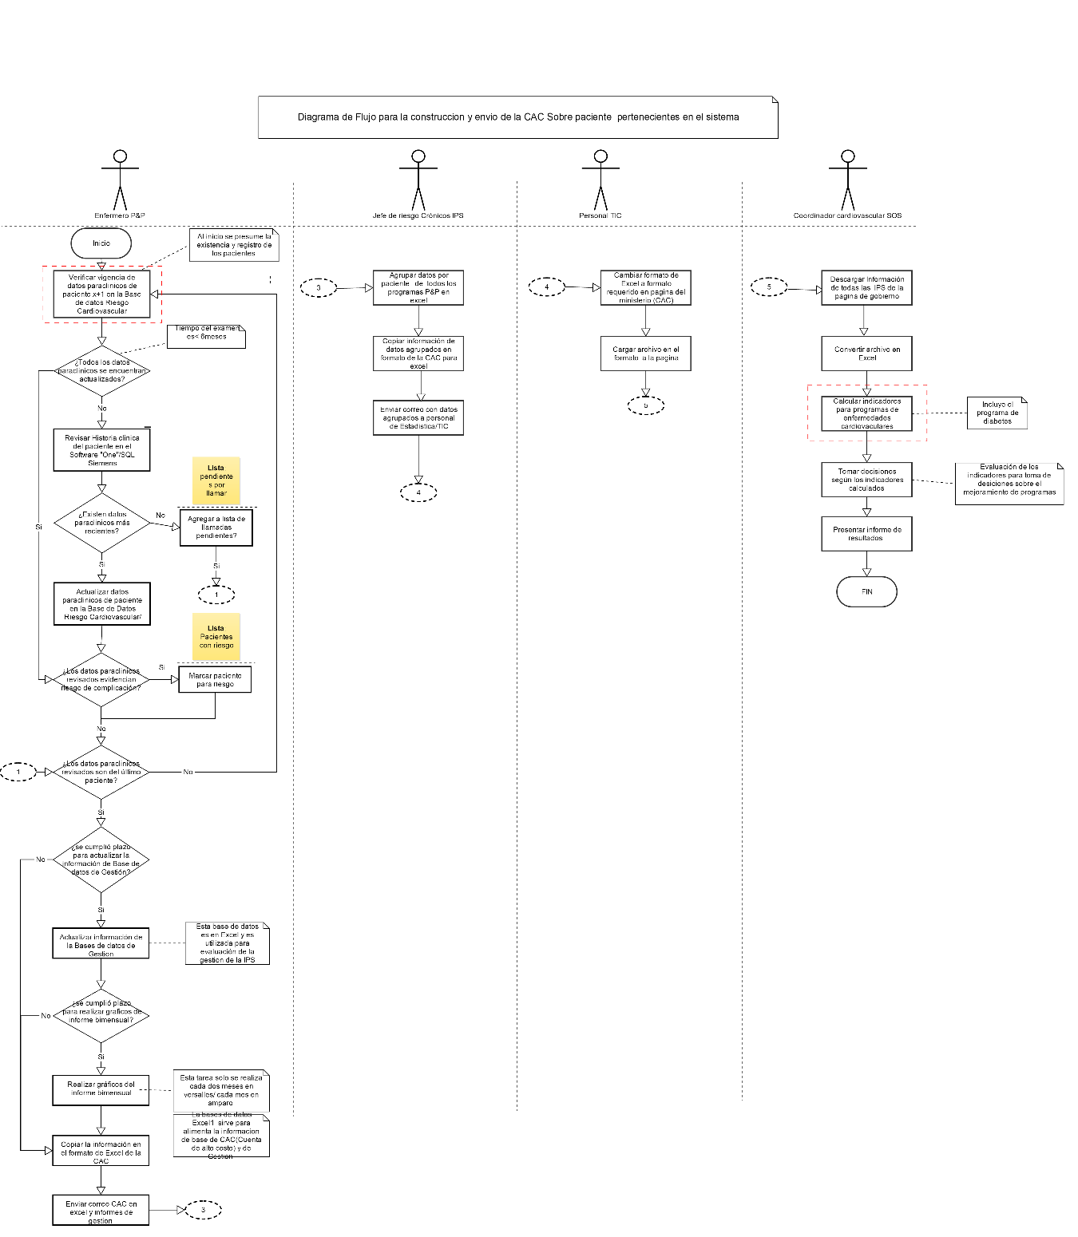
Proceso actual: Comunicación IPS-EPS
Este proceso actual presenta dificultades en:
Procesos duplicados que no agregan valor
Oportunidades de introducción de errores
La baja estandarización entre las diferentes IPS
Existen vacíos de proceso o documentación inexistente. Por lo tanto, una baja capacidad de transferencia de conocimiento a nuevo personal
La baja capacidad de retroalimentación y mejora del propio proceso

Slide 13
Alcance del proyecto de software 1/2
El proyecto de software es un sub-proyecto asociado al proyecto de investigación
El proyecto de software está limitado a las condiciones del proyecto de investigación: Alcance, tecnologías, recursos financieros, talento humano, entre otros.
Los roles de las partes interesadas son establecidas por la dirección del proyecto de investigación
En la mayoría de los sub-proyectos de software sus productos {apps, algoritmos, procesos, etc.} están limitados al contexto investigativo y se consideran como prototipos. Esto significa, que estos prototipos pueden que no cumplan con las condiciones normativas/negocio/industria exigidas a nivel nacional o internacional, así lo contempla el proyecto de investigación.

Slide 14
Alcance del proyecto de software 2/2
Recolección de los requisitos de proceso y software
Priorización según necesidades de las partes interesadas
Priorización según intereses del proyecto de investigación
Diseño de la propuesta ajustada el proyecto de investigación
Selección tecnológica ajustada al proyecto de investigación

Slide 15
Resultados de priorización y propuesta de la App Web: “BetoWeb”
Actividad primaria fuente de datos: Enfermero IPS
Actividad primaria para toma de decisiones: Gestión de Riesgo EPS
Falta de documentación por cuenta de la comunicación entre IPS-EPS
Falta de estandarización de ambos lados para la construcción de la CAC
La legislación actual tiene algunas dificultades.

Slide 16
Decisiones de arquitectura
El desarrollo en microservicios tiene dos enfoques: Domain-Driven Model y Business Capability Model. Domain-Driven Model nos permite agrupar por lógicas similares de negocio. Eso significa que el dominio general de una aplicación se separa en pequeñas (micro) unidades que hagan un lógica muy específica y, por agregación de todas, combinen la lógica del negocio global.

Slide 17
Decisiones de arquitectura
Unidades básicas de análisis
Carga de archivos CAC
Gestión de usuarios
Validación de archivos CAC
Generación de Prioritarios
Generación de Indicadores

Slide 18
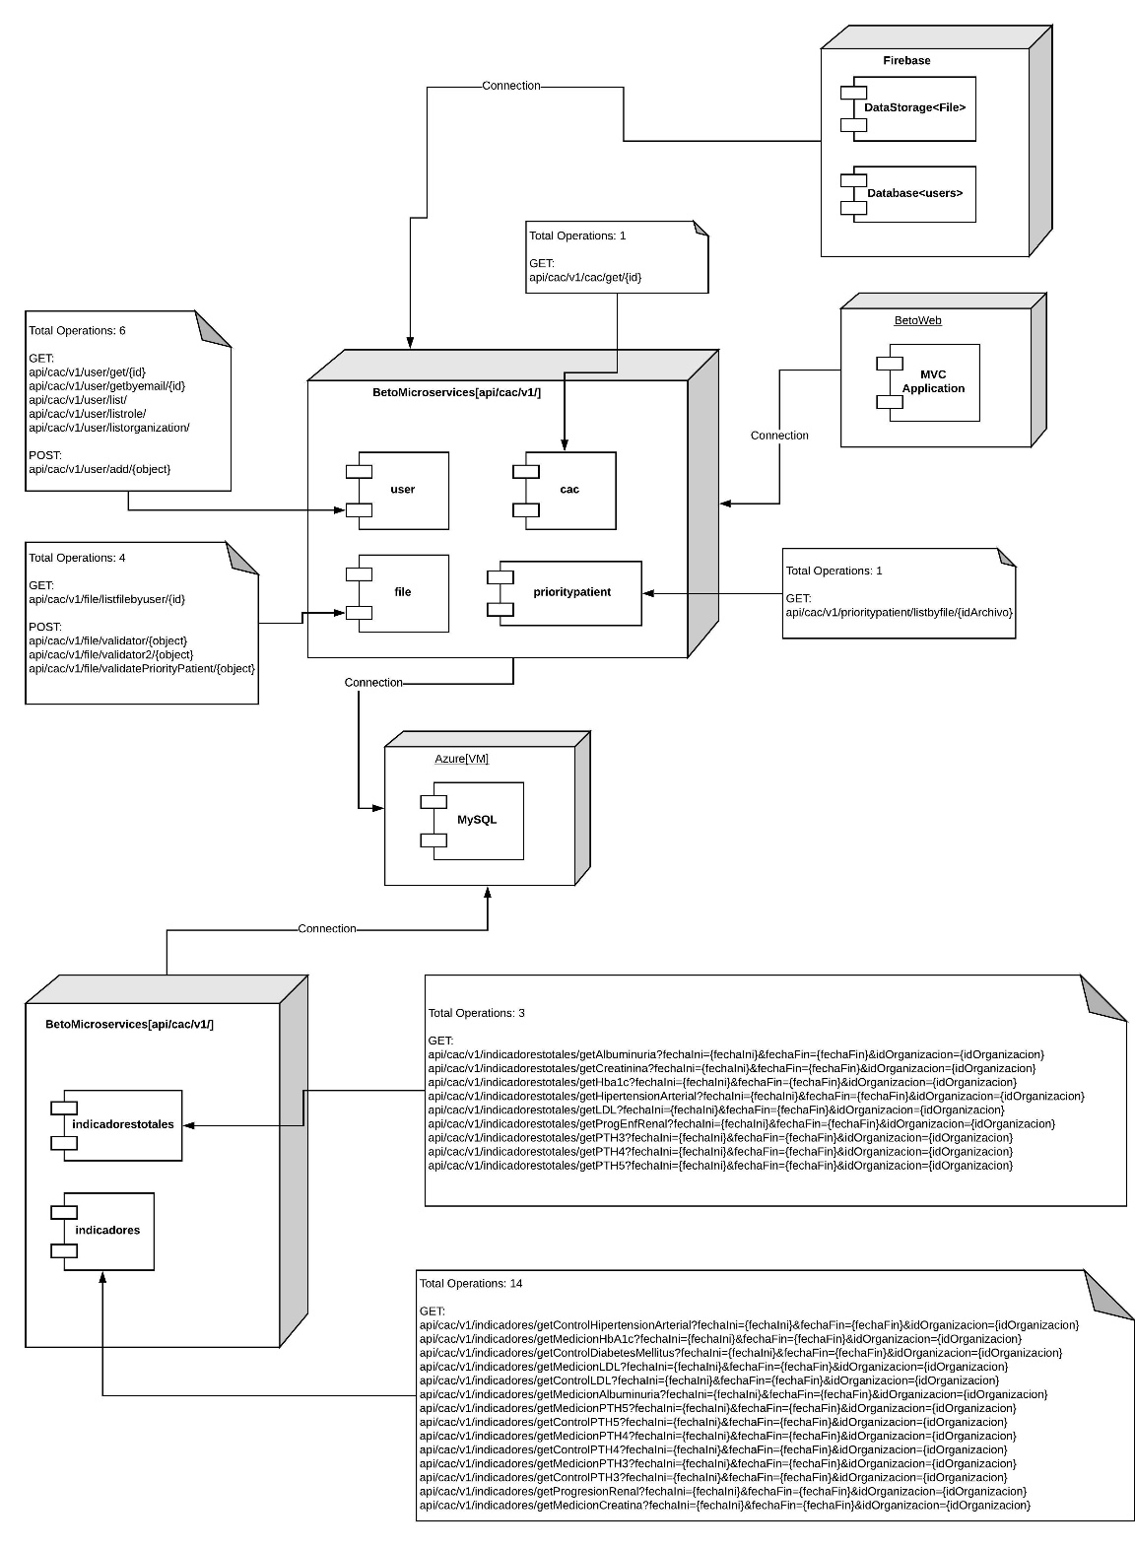
Diseño de microservicios

Slide 19
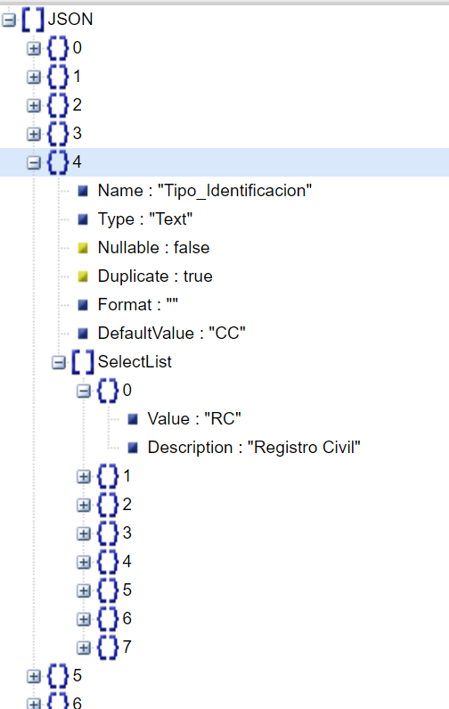
Archivos de configuración CAC
Validación del formato de archivo CAC

Slide 20
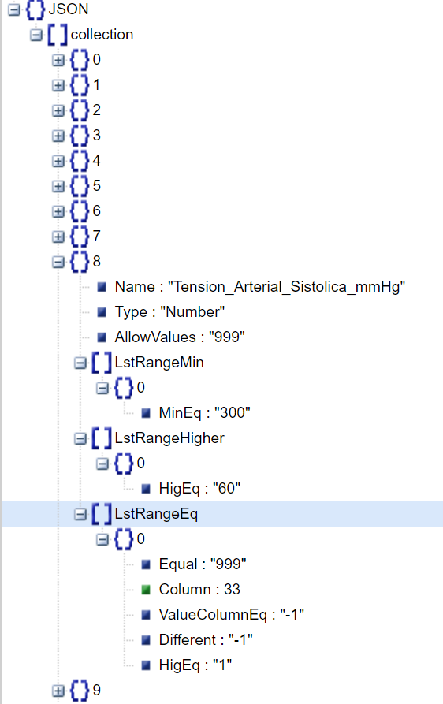
Archivos de configuración CAC
Validación Prioritarios 1. Asociación

Slide 21
Tecnologías seleccionadas
Backend web: WCF (Windows Comunication Foundation).
FrontEnd web: MVC 5, html, javascript y ng2charts para gráficos
Protocolos de comunicación: API RESTFUL (JSON)
Repositorio código fuente: Github
Despliegue:
ASP.NET en Windows Server
Framework .NET 4.5 o superior
Sugerencia: Se puede migrar el software a ASP.NET Core2 para soportar despliegue en Docker-Linux

Slide 22


Tecnologías seleccionadas

Slide 23
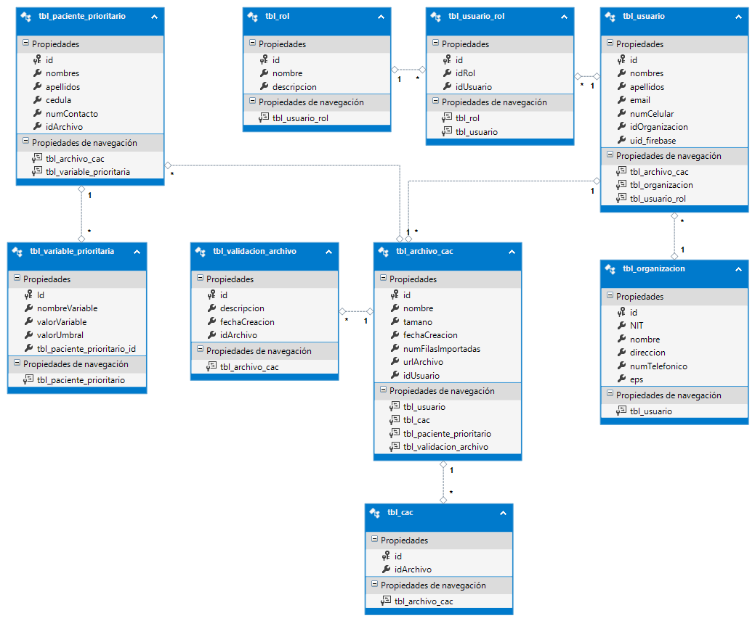

Tecnologías seleccionadas: MySQL

Slide 24
Tecnologías seleccionadas: Firebase
Storage
Archivos originales cargados
URL: <url_site>/<user_uuid>/<uuid_orginalfilename>
Authentication
Es un servicio de administración de usuario

Slide 25
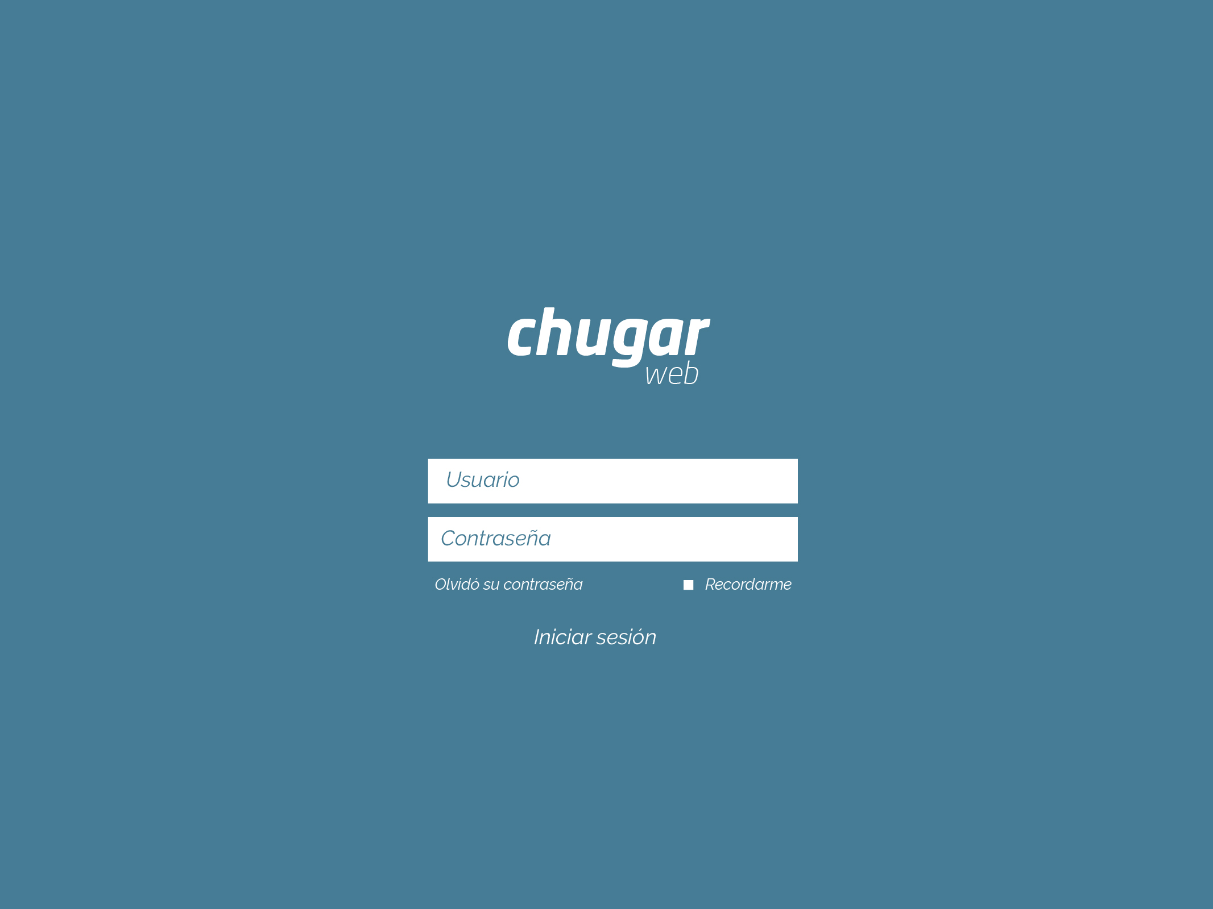


Slide 26
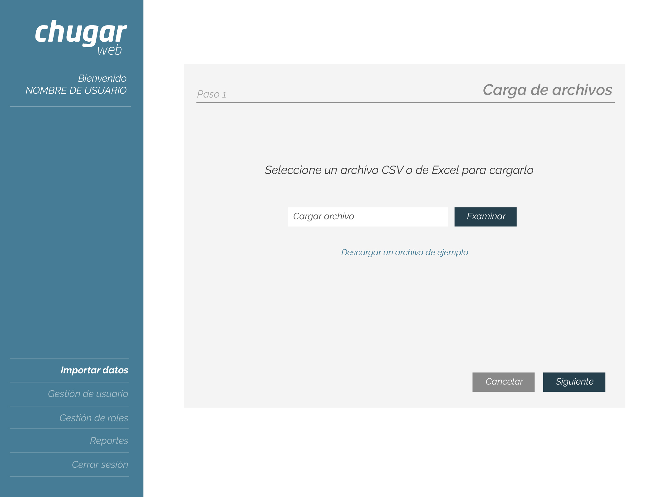


Slide 27
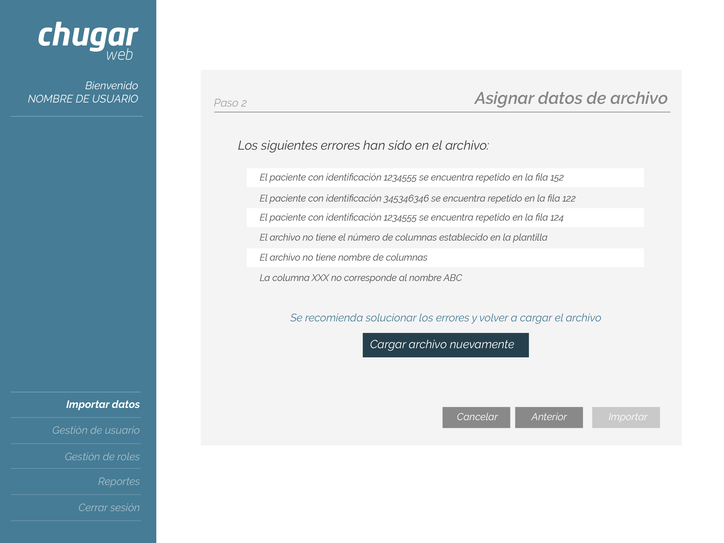

Slide 28
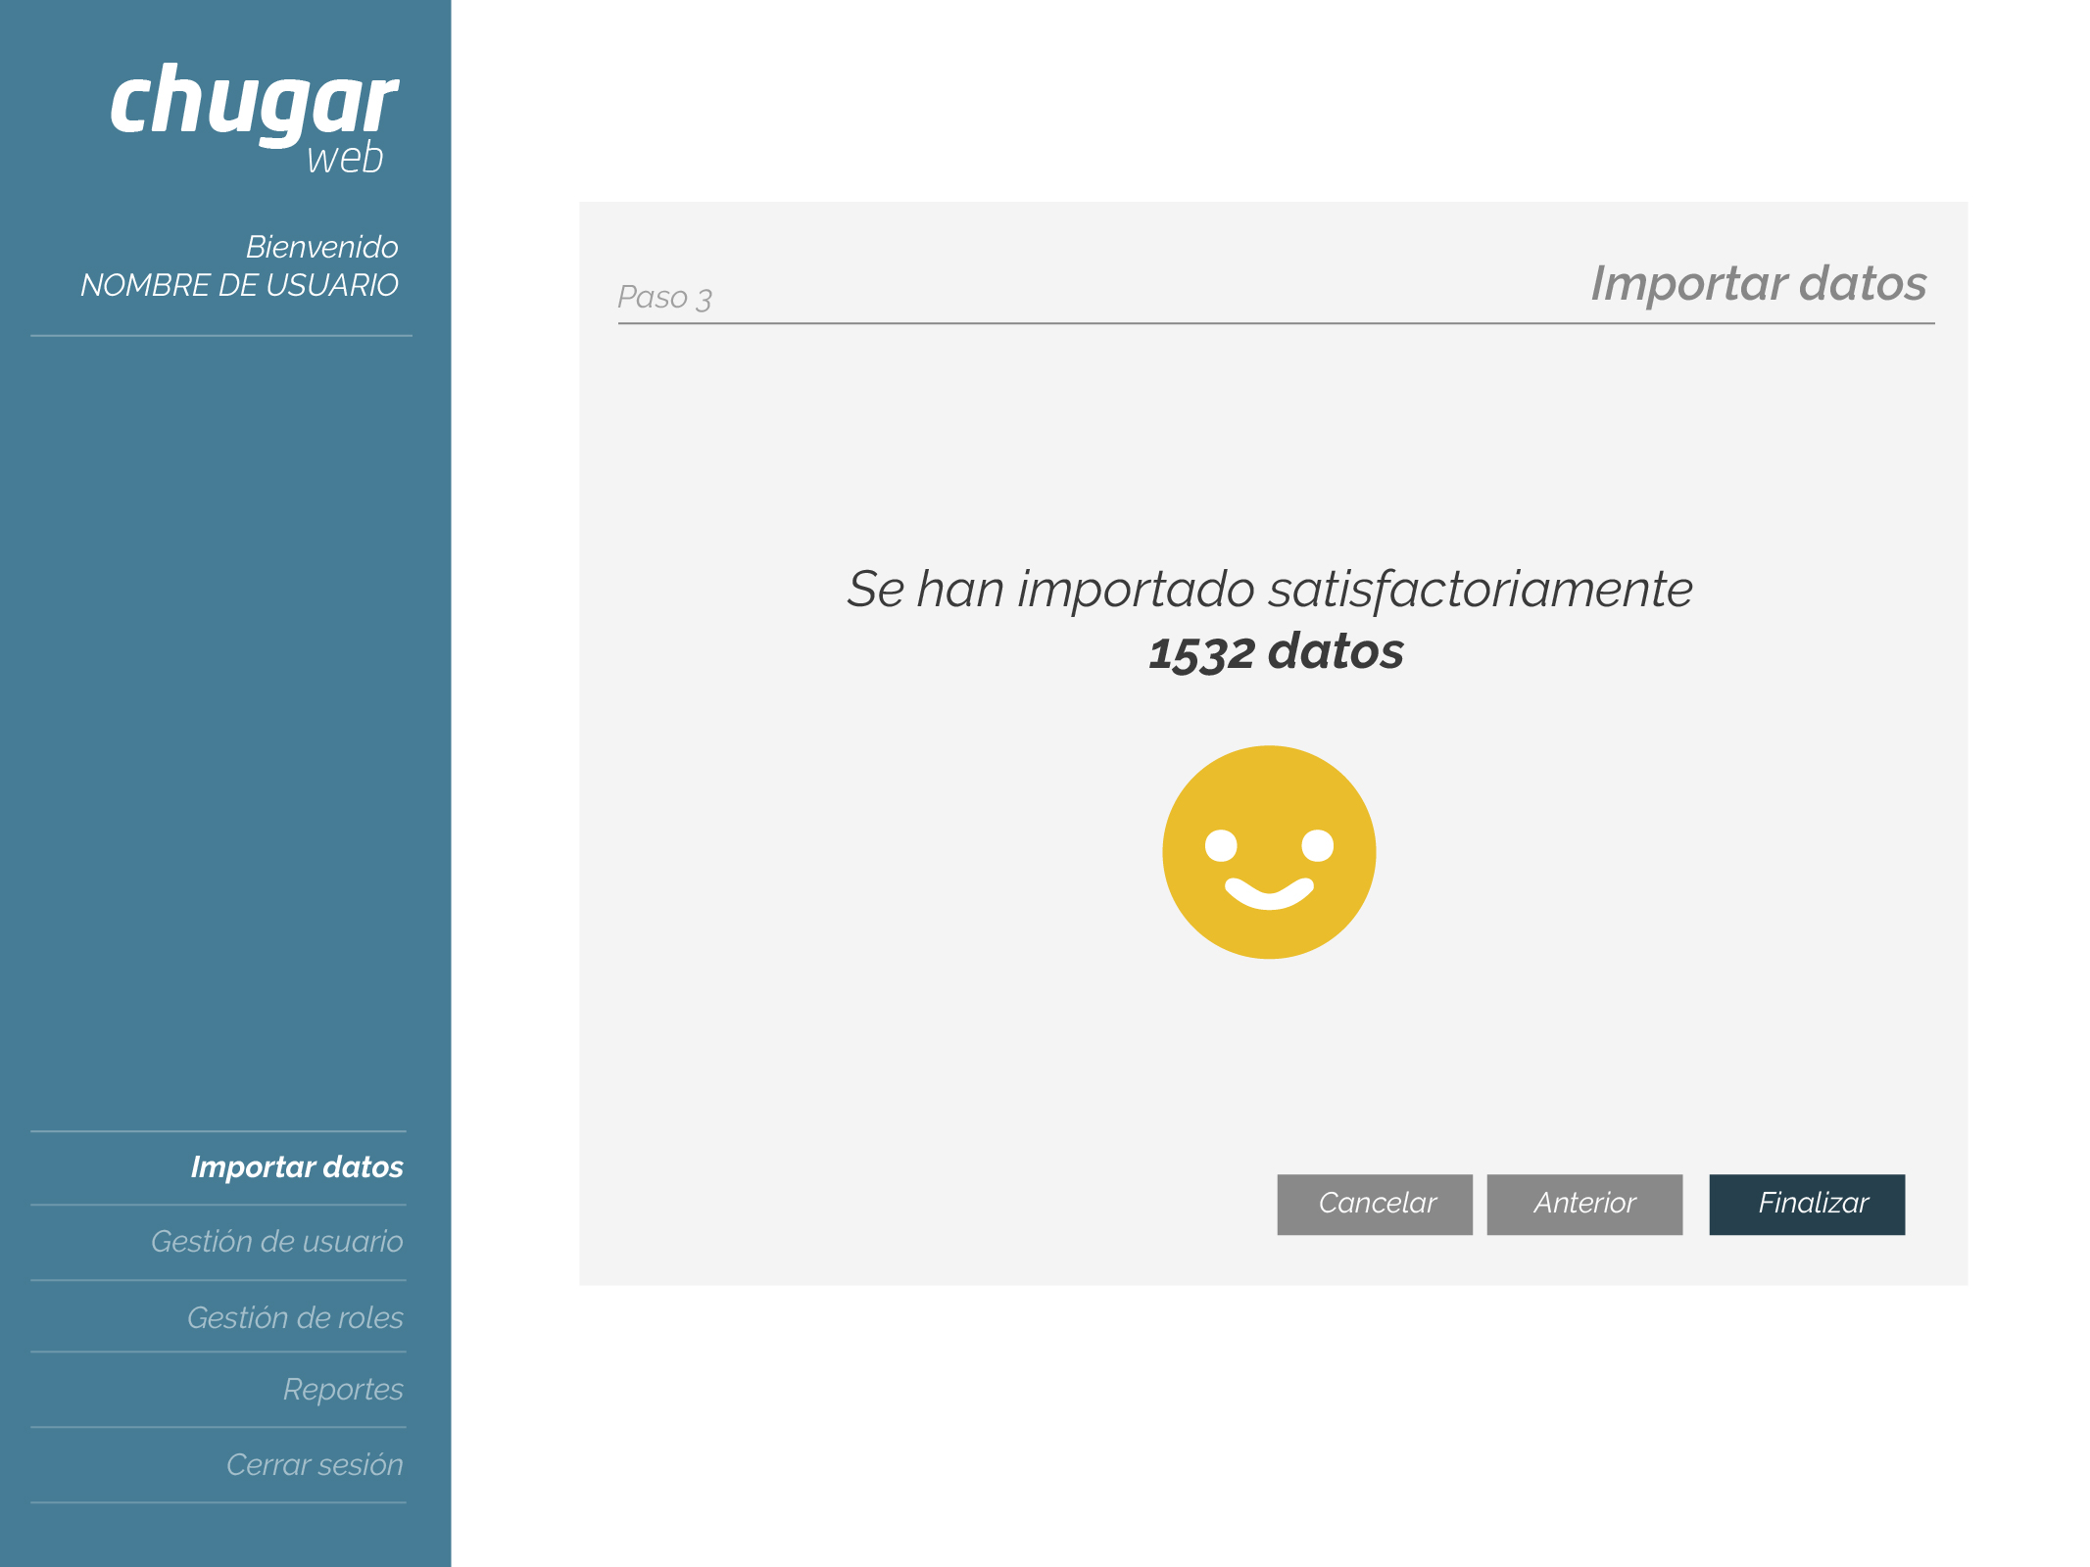

Slide 29
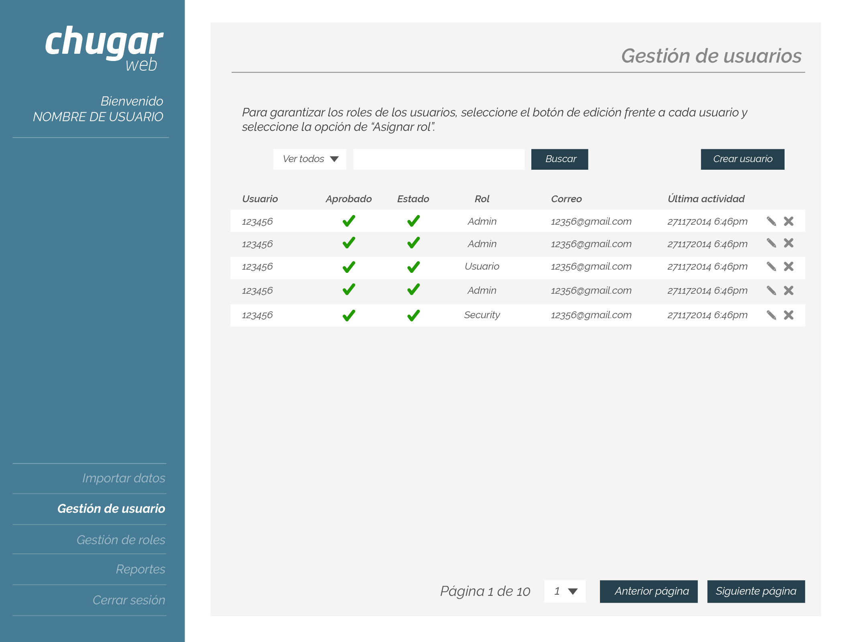

Slide 30
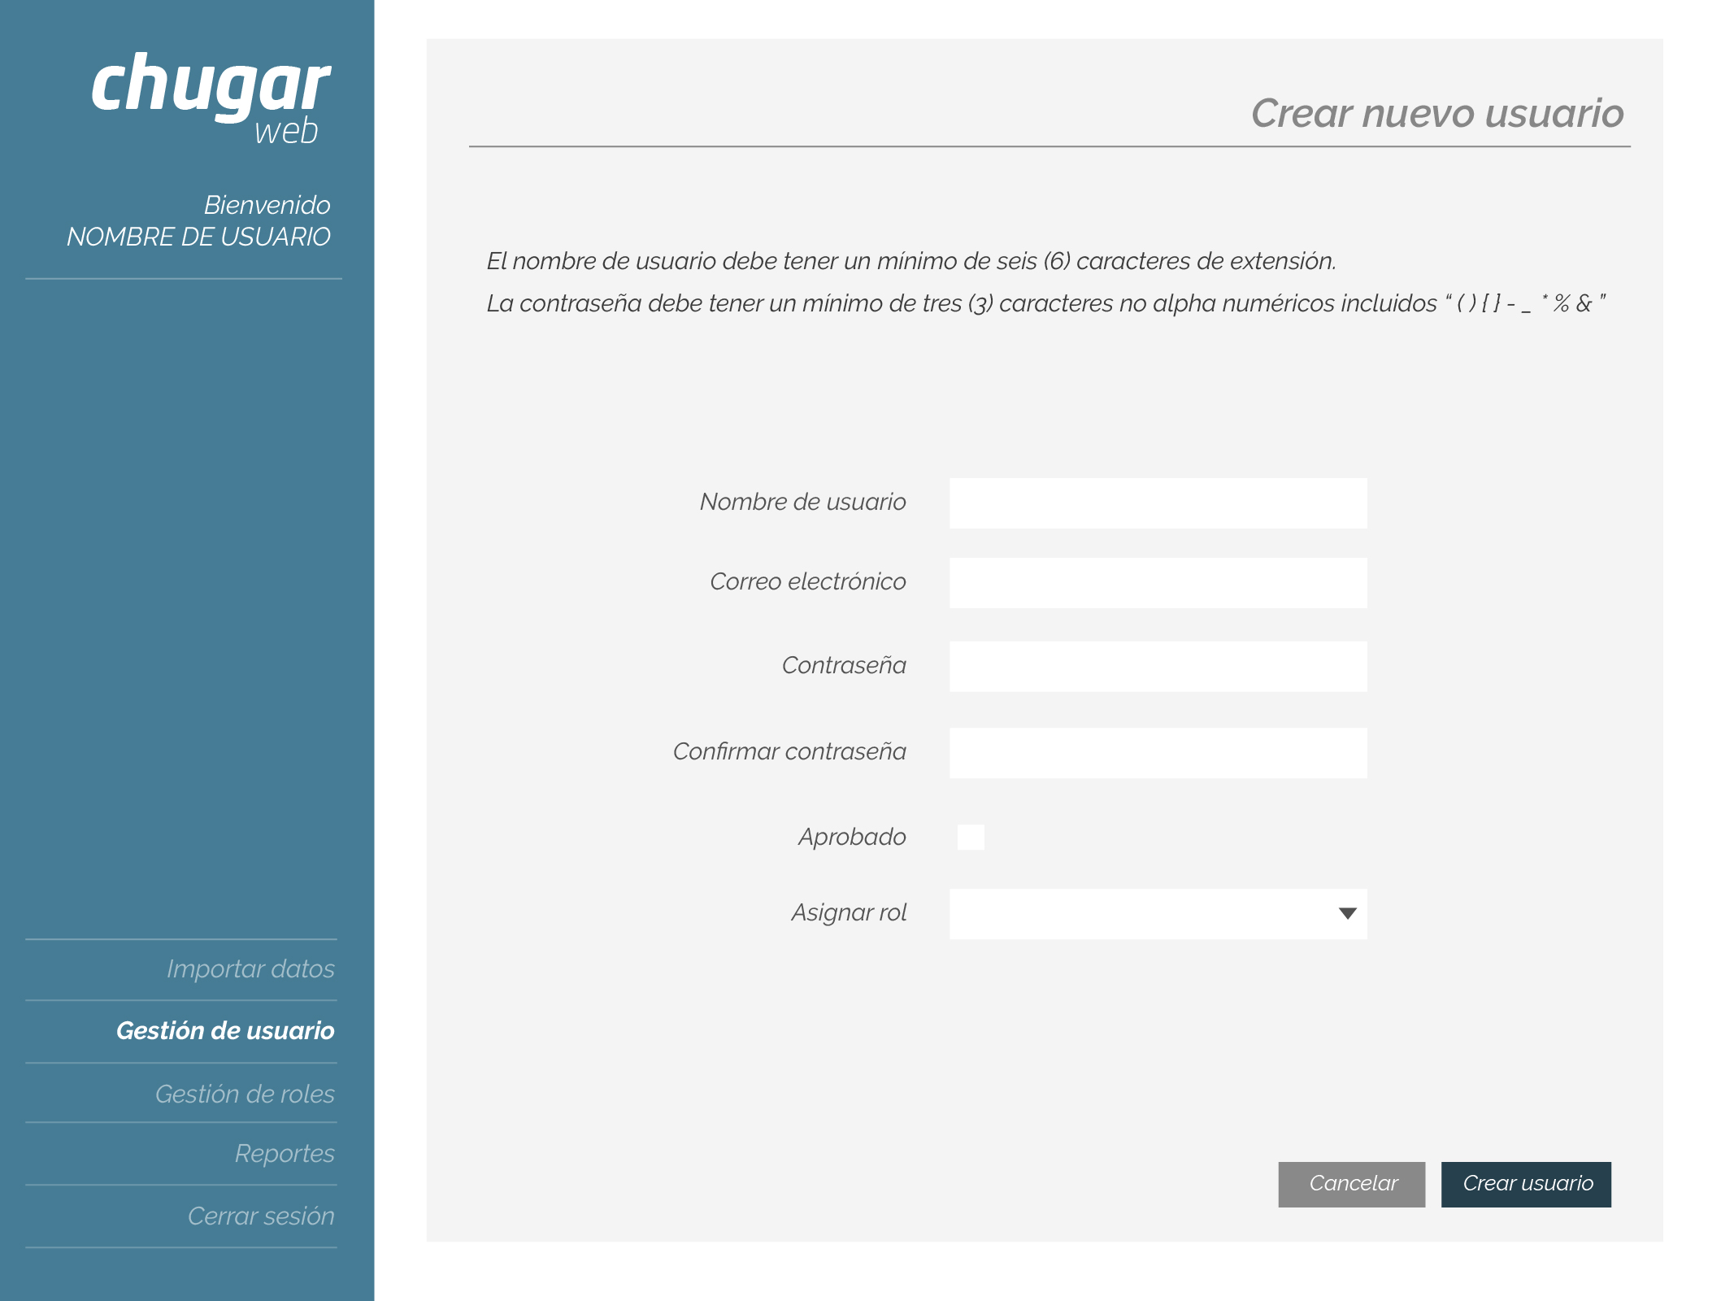

Slide 31
Muchas gracias
Juan David Arango Paredes
Ing. Sistemas
Grupo i2t y Grupo Biómedica

